Slide 1
12月導師會報111.12.30

Slide 2
今日議程
Part One
導師意見反映
Part Two
校長小叮嚀
Part Three
各處室報告

Slide 3
Part One
導師意見反映

Slide 4
七導提問
若學生身體不適，家長無法及時到校接回，健康中心又不允許學生在裡面躺著，教室裡也不允許學生趴著，這時候，這位學生該如何處置？

Slide 5
學務處回覆
健康中心評估
教室現場
2
1
以學生是否有持續觀察需求，評估是否留置健康中心或通知家長帶回
發現孩子趴睡，請任課老師關心了解，學生如不適無法參與課程請至健康中心或學務處
3
4
回到教室
知會導師
如學生返回教室後仍無法有效參與學習，請再帶下來評估。
有需要留置健康中心或請家長帶回者通知導師協助後續事宜

Slide 6
七導提問2
校門口放學時，每天都有家長汽車違停(超出道路邊緣線停車)，不只對導護老師的人身安全構成威脅，也每天都導致學校門口道路嚴重堵塞，(宜昌一街靠近本校這一側的路邊，應該是沒有足夠空間停車的)，可否請派出所來直接開單取締這些屢勸不聽、自私違法、不足為學生榜樣的家長 ( 校工志偉，幾乎每天勸告這些家長、但因無強制力、故毫無成效) 超出道路邊緣線停車、占用到車道停車，即屬於違法。

Slide 7
學務處回覆
本校已於學期初即提出相關申請請教育處發函湘關派出所協助加強取締， 然本校無強制力要求派出所派員開單，本學期亦曾有警員強制取締遭投訴(家長不滿)

Slide 8
前英資中心移到二樓，以致於老師與孩子的晤談空間縮減，隔壁的沙發區也怕干擾而不知道可以去哪裡？請問是否還有適當的空間提供老師對學生個別的晤談？
九導提問

Slide 9
總務處回覆
英資中心移至二樓，主要是人員擴編至8人，原辦公室不敷使用。
各領域研究室則回到對面第二會議室，投影設備亦移至會議室。
原教師休息室不變，繼續給老師使用。
原英資中心(教務處 對面教室)亦可供各項 會議、課程使用。

Slide 10
輔導室可供談話空間
1
2
3
4
個諮室2間
隱密、獨立性高
專輔及心理師個別諮商、聽力訓練課程用。
目前本校個案數45人，二間同時使用機率約1/2。
小團體室(兼儲藏室)1間
可鎖門，但時有人員需進出，較容易被干擾
高關課程、各類會議、家長約談、資源班部分課程使用
大團體室1間
進入個諮室必經，故隱密、獨立性皆不佳
小團體、高關寵物治療課
設計家教室1間
隱密、獨立性高
職探中心課程(多安排於週三下午)
由於各空間皆有原規劃用途，導師若需使用，
可以先洽輔導室確認該空間當時是否可使用。

Slide 11
Part two
校長
小叮嚀

Slide 12
Part three
各處室報告

Slide 13
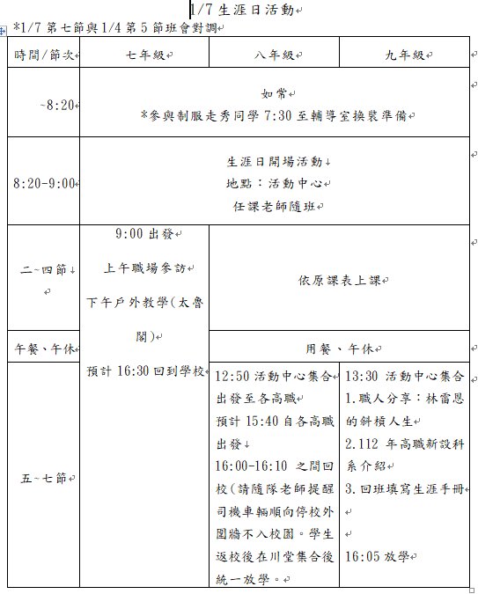
輔導室報告
生涯日

Slide 14
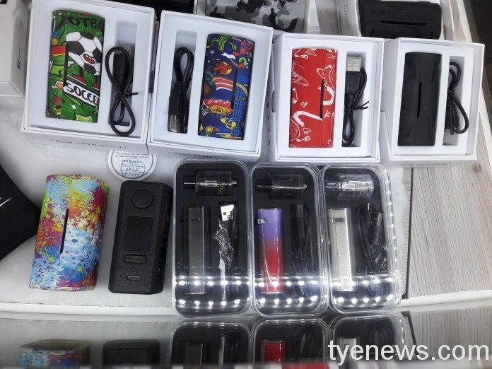
學務處報告(請參閱紙本資料)

Slide 15
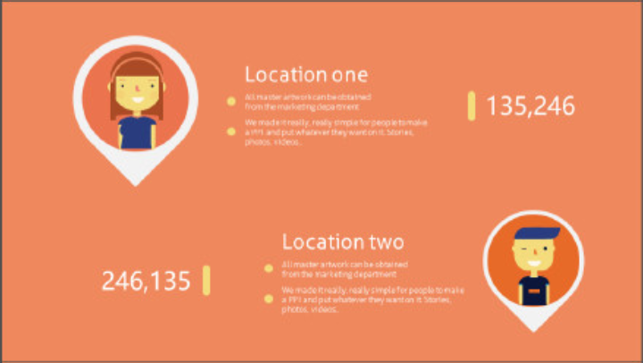
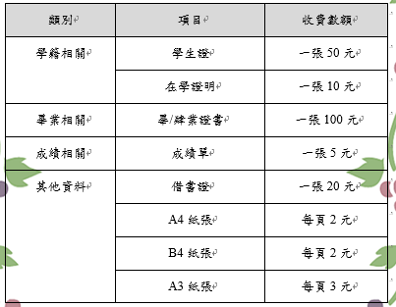
教務處報告
1月1日新規定上路~
補發資料規費
1/7日補1/20星期五課務
1/17-18日段考
1/19日休業式
2/6~10日九年級寒輔菁英班
2/13日開學日

Slide 16
教務處報告
＊112年度低收入戶、中低收入戶證明請於 112/1/13放學前交至教務處
＊請導師幫忙督促學藝股長妥善填寫教室日誌， 以免耽誤離校手續
＊第三次平時及段考成績、能力指標及導師 評語請於1/30前完成
＊1/3-1/12為九年級第一次選填志願(花蓮區 免試入學)時間，請提醒同學要準備好 至少10個志願，帶著筆準時到預約教室集合

Slide 17
總務處報告

Slide 18
若有其他未及反應事項
歡迎隨時反映溝通

